Slide 1

La littérature postmoderne
1960 à aujourd'hui

Slide 2
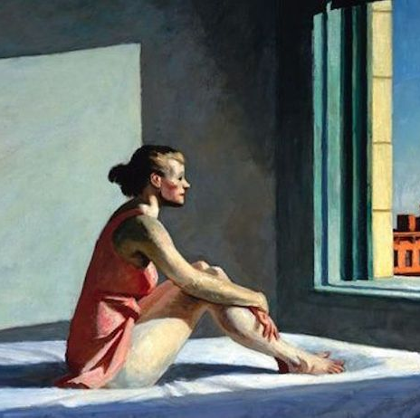
Le héros fragilisé
Il est souvent présenté incapable de changer le cours de sa destinée.
Le héros a une consistance psychologique et une singularité.
Les frontières entre le bien et le mal sont floues.

Slide 3

Le héros fragilisé
Le héros actuel ressent le poids du quotidien.
Opposition entre Éros et Thanatos.

Slide 4
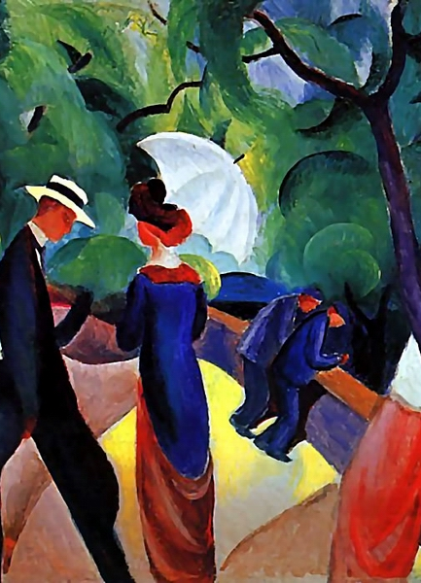
Caractéristiques de la littérature postmoderne
Refus du cliché
Monde livré tel quel
Incursion du langage parlé
Langage sobre et dépouillé

Slide 5
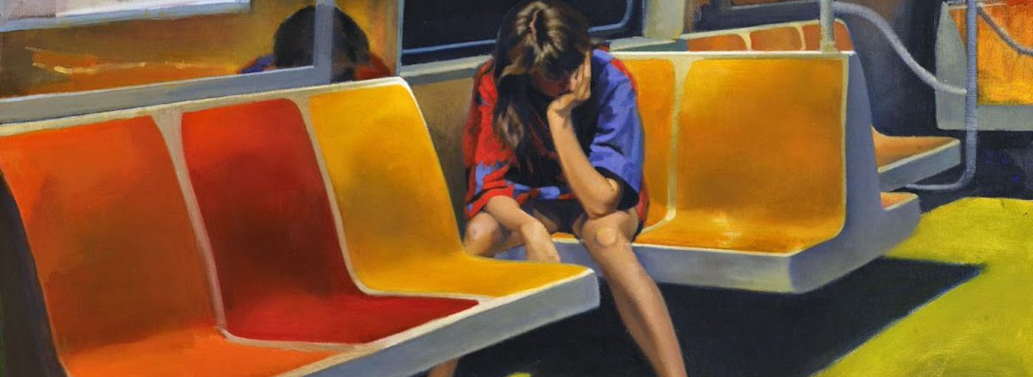
Thème de l'intimité
L’amour = souvenir désagréable
Souvenir amer de l’expérience conjugale.
La famille éclatée

Slide 6
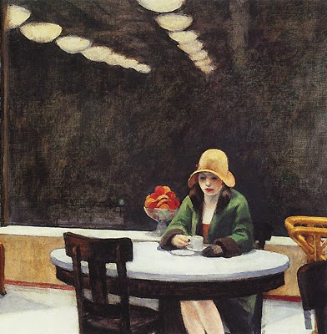
Thèmes importants
La solitude
La banalité du quotidien

Slide 7
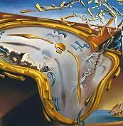
Thèmes important
La mort
La fuite du temps

Slide 8
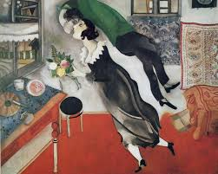
Thèmes importants
La marginalité
La fragilité de la condition humaine
L’insécurité

Slide 9
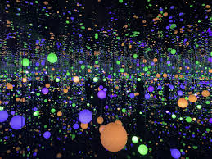
Thèmes importants
L'écriture
Les arts et la littérature

